Slide 1
X
우편함
10 / 100
모두 받기
열쇠
트로피
선물함
뽑기권
캐릭터
섬네일
잘생겨서피곤해요(수호자)
행동력 20개을(를) 보냈습니다.
받기
남은 보관 기간
2일 23시간
20
캐릭터
섬네일
잘생겨서피곤해요
행동력 20개을(를) 보냈습니다.
받기
남은 보관 기간
2일 23시간
20
캐릭터
섬네일
잘생겨서피곤해요
행동력 20개을(를) 보냈습니다.
받기
남은 보관 기간
2일 23시간
20
캐릭터
섬네일
잘생겨서피곤해요
행동력 20개을(를) 보냈습니다.
받기
남은 보관 기간
2일 23시간
20
캐릭터
섬네일
잘생겨서피곤해요
행동력 20개을(를) 보냈습니다.
받기
남은 보관 기간
2일 23시간
20

Slide 2
X
우편함
10 / 100
열쇠
트로피
선물함
뽑기권
캐릭터
섬네일
잘생겨서피곤해요
상급 무기뽑기권 1개을(를) 보냈습니다.
받기
남은 보관 기간
2일 23시간
상급 무기

Slide 3
X
우편함
10 / 100
열쇠
트로피
선물함
뽑기권
캐릭터
섬네일
잘생겨서피곤해요
상급 무기뽑기권 1개을(를) 보냈습니다.
받기
남은 보관 기간
2일 23시간
상급 무기
캐릭터
섬네일
잘생겨서피곤해요
상급 무기뽑기권 1개을(를) 보냈습니다.
받기
남은 보관 기간
2일 23시간
상급 무기

Slide 4
모두 받기
입장권
120
확인

Slide 5
모두 받기
골드
젬
12,000
12,000
확인

Slide 6
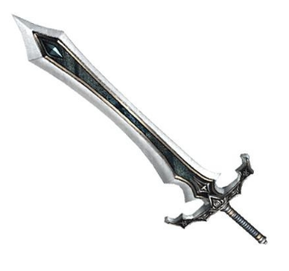
모두 받기
골드
젬
무기
12,000
12,000
아그문트(희귀)
확인

Slide 7
모두 받기
골드
젬
무 기
무 기
12,000
12,000
아그문트(희귀)
쇠미늘투구(일반)
확인

Slide 8
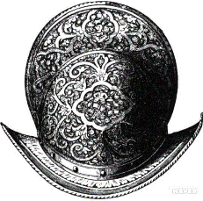
모두 받기
골드
젬
무 기
투 구
무
12,000
12,000
아그문트(희귀)
쇠미늘투구(일반)
아
확인

Slide 9
X
우편함
10 / 100
모두 받기
N
N
N
N
열쇠
트로피
선물함
뽑기권
캐릭터
섬네일
잘생겨서피곤해요
행동력 20개을(를) 보냈습니다.
받기
남은 보관 기간
2일 23시간
20
캐릭터
섬네일
잘생겨서피곤해요
행동력 20개을(를) 보냈습니다.
받기
남은 보관 기간
2일 23시간
20
캐릭터
섬네일
잘생겨서피곤해요
행동력 20개을(를) 보냈습니다.
받기
남은 보관 기간
2일 23시간
20
캐릭터
섬네일
잘생겨서피곤해요
행동력 20개을(를) 보냈습니다.
받기
남은 보관 기간
2일 23시간
20
캐릭터
섬네일
잘생겨서피곤해요
행동력 20개을(를) 보냈습니다.
받기
남은 보관 기간
2일 23시간
20

Slide 10
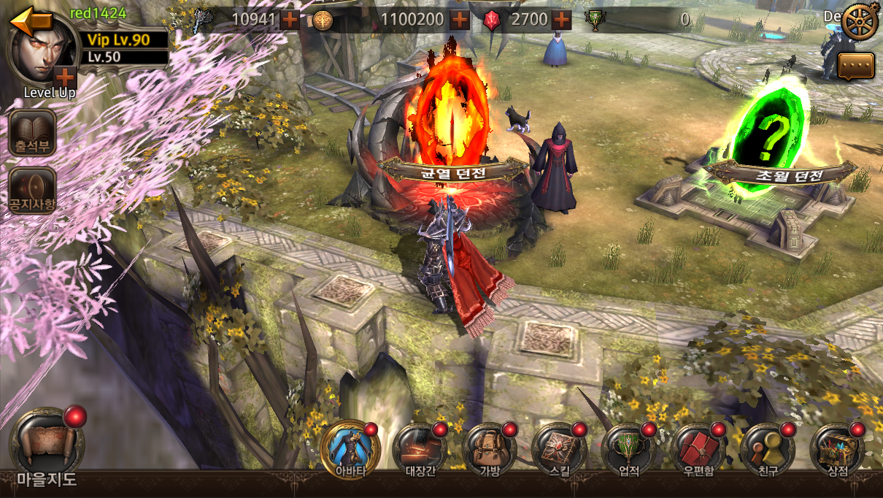
N

